Slide 1
業務改善 事例共有
AIと作る、
現場で動く業務ツール
棚卸照合の自動化 ― 半日かかっていた作業を 5 分に
3.5時間 → 5分
年 41時間
インストール不要
1回あたりの照合作業
削減（≒ 5営業日）
ダブルクリックで起動
所属・氏名／発表日
Notes:
棚卸照合という月次の定型業務を、AIと一緒にツール化した事例です。作業時間の削減だけでなく、AIを使ってどう進めたか、使い慣れていない方が何から始めればよいかも共有します。

Slide 2
棚卸照合は、なぜ半日仕事だったのか
3つのExcelを突き合わせる作業には、機械的だが神経を使う工程が積み重なっていた
1
名前が揃わない
2
明細がバラバラ
SAPの「保管場所名」と預り書の「倉庫名」は表記が違う。
変換表を見ながら1件ずつ読み替える必要があった。
同じ倉庫・同じ型式が複数行に分かれている。
合計してからでないと数量を比較できない。
3
対象外が混ざる
4
目視では追えない
SAP側には取引先名など棚卸対象外の保管場所も含まれる。
どれを見るべきかの判断が都度必要だった。
数百〜数千明細。VLOOKUPと目視の併用では
見落としや転記ミスのリスクが残る。
1回あたり 約3.5時間 × 月1回 ＝ 年間 約42時間 を、この照合だけに費やしていた
2
Notes:
特に厄介なのは、単純作業に見えて判断が要る点です。名前の読み替え、明細の合算、対象範囲の切り分け。どれも間違えると結果が変わります。

Slide 3
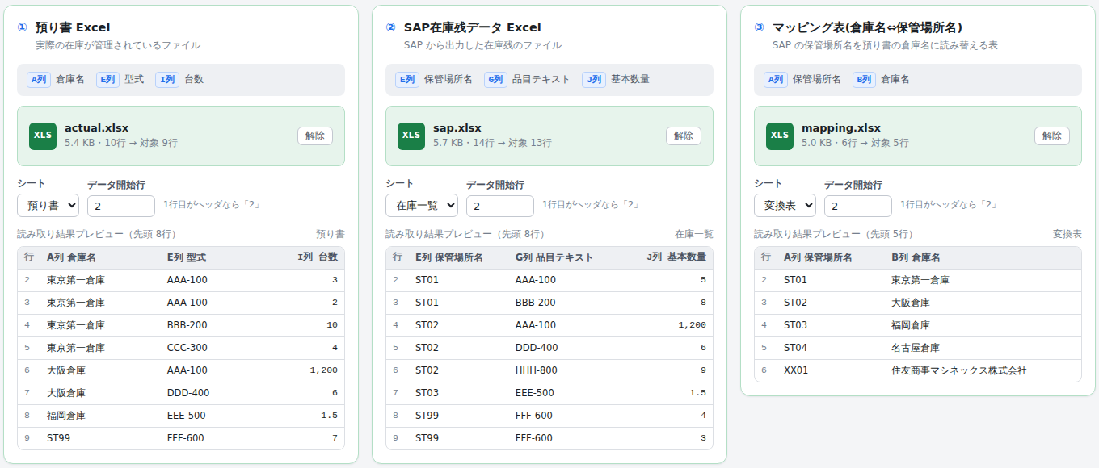
できたもの：ダブルクリックで開く 1枚のHTML
3つのExcelを画面に放り込んで「実行」を押すだけ。結果はCSVで出力できる
インストール不要
✓
Windows標準のEdgeで開くだけ。
管理者権限もセットアップも要らない。
完全オフライン
✓
データはPCのブラウザ内だけで処理。
在庫情報が外部に出ることはない。
配布はファイル1つ
✓
HTMLを1個渡せば誰でも使える。
環境の違いで動かない、が起きにくい。
実際の画面：3つのファイルを入れると、読み取った値のプレビューが出る
ポイント：「何もインストールできない現場のPCで確実に動く」ことを最優先に設計した。高機能さより、配って使ってもらえる形を選んだ。
3
Notes:
成果物はHTMLファイル1個です。Excelマクロのようにセキュリティ警告で止まることもなく、共有フォルダに置くだけで配布できます。

Slide 4
照合のしくみ：4つのステップ
人が頭の中でやっていた手順を、そのまま順番に自動化している
1
2
3
4
読み替える
サマる
対象を絞る
突き合わせる
マッピング表でSAPの保管場所名を倉庫名に変換。表に無い名前は元のまま使う。
同じ倉庫・同じ型式の明細を合計する。何行分を合計したかも記録する。
預り書にある倉庫だけに限定。対象外にしたものは件数付きで別表示する。
倉庫×型式で照合し、4つの判定を付ける。差異が上に来るよう並べる。
突き合わせた結果は、4つに分類される
預り書のみ
SAPのみ
差異
一致
現物はあるがSAPに無い
SAPにあるが現物が無い
両方にあるが数量が違う
数量まで一致している
4
Notes:
重要なのは、片方にしか無いものも結果に出すことです。数量が合っているかだけでなく、登録漏れや計上漏れの発見が棚卸の本来の目的だからです。

Slide 5
効果①：作業時間 ― 半日が5分に
照合作業そのもの（読み替え・集計・突合・差異抽出）にかかる時間の比較
3.5時間
42時間
41時間
98%
→ 5分
→ 1時間
削減
削減
1回あたり
年間（月1回）
≒ 5営業日
作業時間の圧縮率
年間の作業時間（時間）
試算の前提
手作業：1回 約3.5時間（半日）
実施頻度：月1回（年12回）
ツール利用：1回 約5分
（ファイル投入〜結果確認まで）
SAP出力・預り書の準備時間は
自動化前後で変わらないため除外
5
Notes:
時間の数字は試算です。前提は右側に明記しています。実際の運用実績が出たら差し替えてください。ツール自体の処理は1秒未満なので、5分のほとんどはファイルを選んで結果を目視確認する時間です。

Slide 6
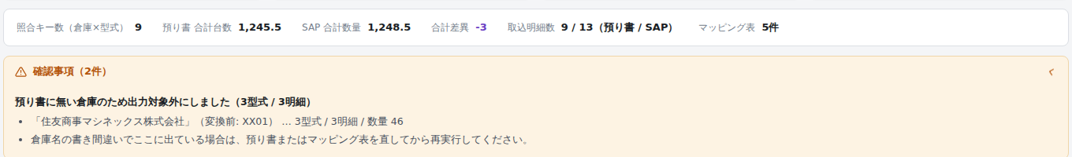
効果②：品質 ― 時間より大きいかもしれない部分
同じ結果が、誰がやっても、何度やっても出るようになった
✓
✓
✓
転記ミスがゼロに
属人化の解消
根拠が追える
読み替えも合算も機械が行うため、
手作業に必ずついて回る
入力ミス・見落としが構造的に無くなる。
手順が人の頭の中にあった状態から、
ツールに固定された状態へ。
担当者が代わっても同じ結果が出る。
何行分を合計したか、
変換前の保管場所名は何だったかを
出力に残しているので、後から検証できる。
「対象外にしたもの」も画面に残す ― 黙って捨てない
6
Notes:
自動化で怖いのは、間違った結果が黙って出ることです。倉庫名を打ち間違えて対象から外れた明細があれば画面に出る、という作りにしています。

Slide 7
工夫点①：業務の判断は、人が決める
AIは実装は速いが「業務としてどちらが正しいか」は決められない。判断が要る点を先に潰した
論点
自動で全角半角を揃えると、本来別物の型式が同じ扱いになる恐れがある。
ただし「空白や全角半角だけが違う惜しいキー」は警告として表示し、原因を追えるようにした。
表記ゆれを吸収するか
吸収しない（完全一致）
論点
SAP側には取引先名など棚卸対象外の保管場所が含まれる。
対象外にしたものは件数・数量つきで別表示し、書き間違いで消えていないか確認できるようにした。
どこまでを対象にするか
預り書にある倉庫だけ
論点
「1,234」「全角数字」「△123」は解釈するが、「12台」のような単位付きは解釈しない。
勝手に12と読むより、解釈できなかったと報告する方が安全と判断した。
数量の解釈をどこまでやるか
誤読しない方を優先
この3点は、AIに聞かれて初めて「決めていなかった」と気づいた。仕様を詰める作業自体が業務の棚卸になった。
7
Notes:
ここが一番のポイントです。AIは「どちらでも実装できます」と言ってきます。決めるのは業務を知っている人間です。

Slide 8
工夫点②：「使えない」を先に潰す
実際にブラウザで動かして初めて分かった問題。机上のレビューでは見つからなかった
!
ファイル名が消える
!
SAPのExcelが読めない
CSVに日本語のファイル名を付けると、環境によっては名前ごと無視され「download」という拡張子の無いファイルになる。Excelで開けない。
SAP GUIの出力は「拡張子は.xlsだが中身は別形式」のことがある。一般的な読み込み方法では失敗する。
対策 保存ダイアログを優先し、使えない環境ではASCII名で保存。拡張子が必ず残るようにした。
対策 この形式まで扱えるライブラリを選定し、ファイル内に埋め込んで配布した。
!
列がずれても気づけない
!
設定を変えても結果が古い
ファイルの構成が変わって列がずれると、間違った結果が黙って出てしまう。
シートや開始行を変更したのに、前回の照合結果が画面に残っていると誤読の原因になる。
対策 実行前に「読み取った値のプレビュー」を表示し、目視で確認してから実行できるようにした。
対策 設定を変えた時点で結果を破棄し、再実行を促すようにした。
いずれも実際に自分の環境で動かすまで気づかなかった。AIに作らせて終わりにせず、必ず現物で試すこと。
8
Notes:
どれも実際に動かさなければ分からない問題でした。AIに作らせて終わりにせず、必ず自分の環境で試すことが大事です。

Slide 9
工夫点③：61件の自動テストで守る
後から直したときに、前に直したところが壊れていないかを毎回確認できる
15 件
46 件
0.3 秒
照合ロジックの単体テスト
実ブラウザでの通しテスト
3,000明細×2 の処理時間
集計・変換・判定・数量の解釈
ファイル投入〜CSV出力まで
実務量なら待ち時間はほぼゼロ
テストが守っているもの
✓
同じ倉庫・型式が複数明細に分かれていても正しく合計されること
✓
預り書に無い倉庫が結果にも合計数量にも混ざらないこと
✓
「1,234」「全角数字」「△123」が正しく数値になり、「12台」は誤読されないこと
✓
CSVがExcelでそのまま開けること（文字コード・改行・引用符の扱い）
9
Notes:
テストもAIに書かせています。人間が全パターンを手で確認するのは現実的ではないので、ここは特にAIの得意分野です。

Slide 10
どう作ったか：AIとの進め方
プログラムは1行も手で書いていない。やったのは「伝える」「決める」「確かめる」の3つ
1
2
3
4
5
日本語で伝える
質問に答える
動くものを見る
実データで直す
仕上げる
使うファイルと列、やりたいことを普段の言葉で説明した。専門用語は不要。
AIから「表記ゆれは吸収する？」等の確認が来る。ここで業務judgeを決める。
画面ができた段階で実際に触る。この時点で認識のズレに気づける。
本物のファイルを入れて、出てきた不都合を伝えて直してもらう。
不要な警告を消す、名称を実務に合わせる等、細かい調整を繰り返す。
かかった時間
会話しながら半日程度で、テストと手順書まで含めて完成した。 同じものを自分で調べながら書くなら、数日はかかっていたと思う。プログラムを書く時間ではなく、「何を作るべきかを考える時間」に集中できたのが一番大きい。
10
Notes:
プログラミングの知識がゼロでも進められます。むしろ業務を分かっている人がやった方が、判断が速く正確です。

Slide 11
AIを使い慣れていない方へ
特別なスキルは要りません。つまずきやすい所だけ先にお伝えします
1
完璧な指示を書こうとしない
箇条書きで十分。足りない部分はAIが質問してくれる。「うまく説明できないけど…」で始めても構わない。
2
小さく始めて、少しずつ足す
最初から全機能を頼まない。まず動くものを1つ作り、実際に触ってから注文を足していく方が結局速い。
3
実物のデータで必ず試す
サンプルでは動いても本物で失敗するのはよくある。列のずれ、想定外の文字、空欄。ここは人が確かめるしかない。
4
業務の判断は自分がする
「どちらでも実装できます」と言われたら決めるのは自分。AIは正解を知らない。ここだけは任せない。
5
うまくいかない時は状況を伝える
「動きません」ではなく「この画面でこう操作したらこう出た」。事実を伝えれば、たいてい直してくれる。
一番のコツは、AIを「作ってくれる人」ではなく「一緒に考えてくれる相手」だと思うこと。
11
Notes:
特に3番と4番を強調してください。AIは自信を持って間違えることがあります。実データでの確認と、業務判断は人がやる。この2つを守れば大きな事故は起きません。

Slide 12
まとめ
この事例で言いたかったこと
✓
年41時間の削減より大きいのは、品質と再現性
誰がやっても同じ結果が出る。転記ミスが構造的に無くなる。
✓
プログラムが書けなくても、業務ツールは作れる
必要なのはコードの知識ではなく、業務の知識と「何が正しいかを決める力」。
✓
小さい定型業務ほど、自動化の効果が出やすい
毎月決まった手順でやっている作業は、たいてい同じ方法で自動化できる。
横展開できそうな業務
2つ以上のExcelを突き合わせる作業 ／ 毎月同じ形で作っている集計資料 ／ システム出力を手で加工してから使っている作業
心当たりのある業務があれば声をかけてください。一緒に作ります。
12
Notes:
横展開の候補を具体的に挙げて終わります。聞いている人が自分の業務に当てはめられるようにするのが狙いです。

